Slide 1

研究性学习
动员辅导会
李淑花
2021年11月4日
2021级高一研究性学习项目组

Slide 2
研究性学习
05
其他
01
什么是研究性学习？
03
怎么做研究性学习？
04
研究性学习文案填写指导
02
为什么要做研究性学习？

Slide 3
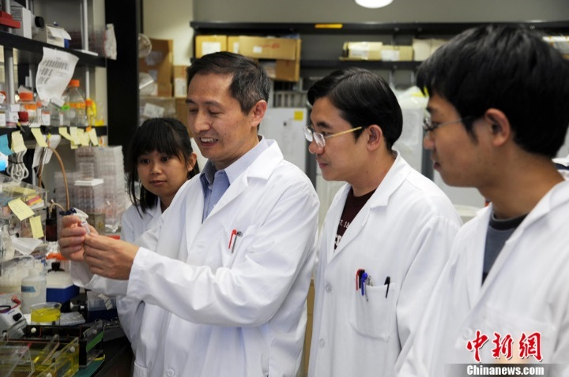

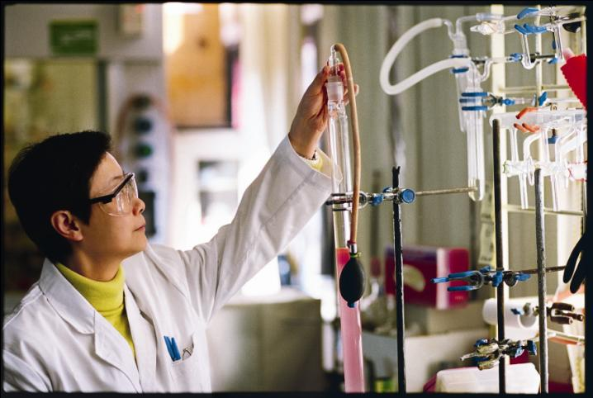
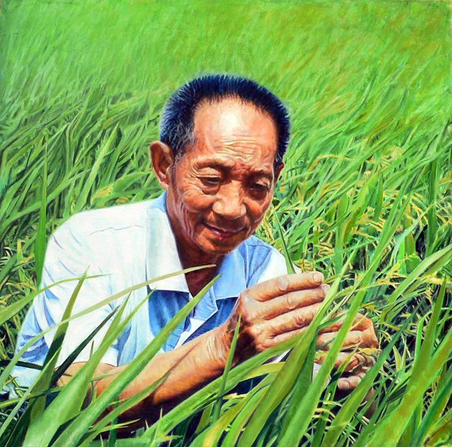
01 什么是研究性学习？
像科学家一样进行科研活动，在科研活动中进行自主、合作、探究学习。
实质是一种学习方式：改变老师讲、学生听的课堂教学方式，要求学生在自主解决问题的过程中，学会学习、学会思考，学会实践、学会创新，增强实践能力与创新精神。
它的重点在通过研究课题深入学习，锻炼能力，并非出科研成果，但必须有研究结果。

Slide 4
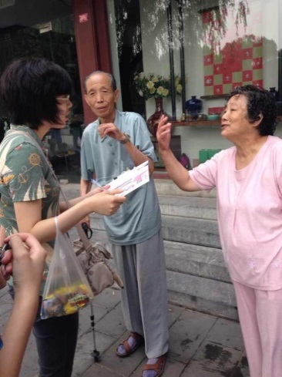

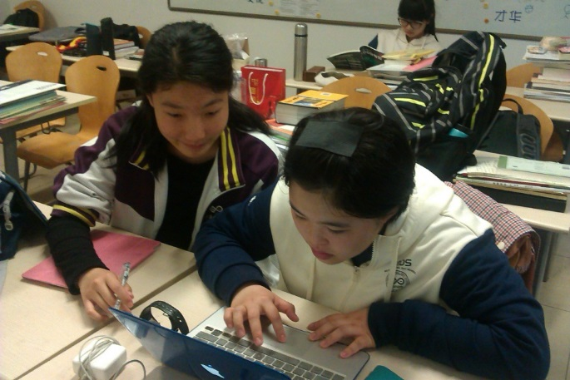
02 为什么要做研究性学习？
1、（必修课）国家课程改革的需要，是国家必修课程，必须修满6个学分方能毕业。
2、（课题的选择性）改变课堂灌输式的机械学习方式，满足个性化发展的需要，
促进同学们的全面富有个性的发展。自主选题、自我规划。
3、（课题的实践性）解放同学们的手、脑及学习空间，鼓励同学们到大自然去、
到社会中去，观测、调查、采访、实验、合作、交流、倾听。
4、（探究的深入性）通过科研活动的拓展深入，帮助同学们深化课堂学习。
为自主招生、出国、竞赛积累经历。
终身学习、自主发展、沟通合作

Slide 5
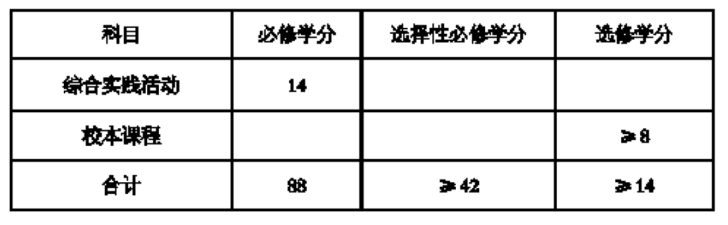
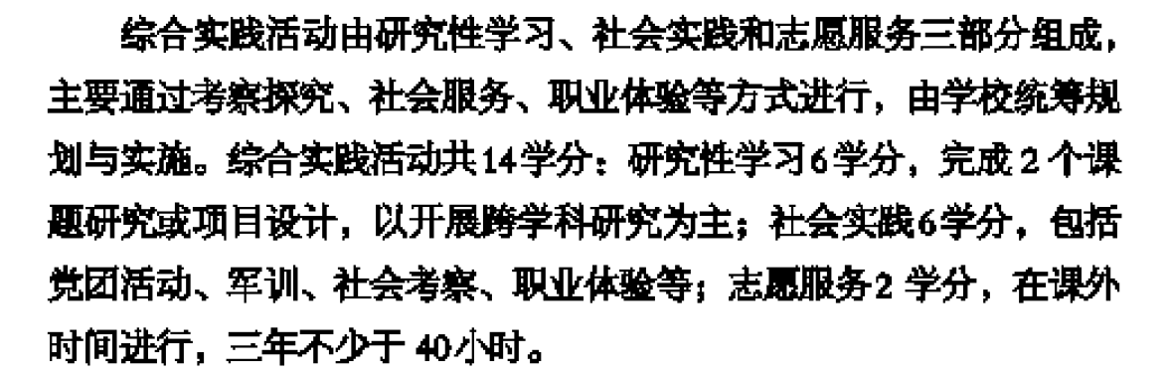
02 为什么要做研究性学习？

Slide 6

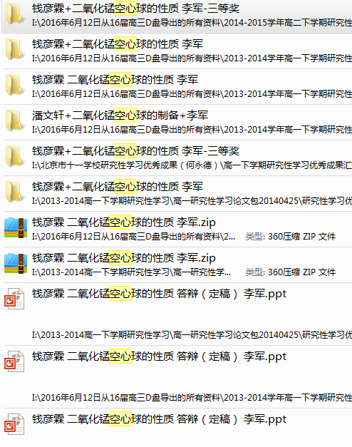
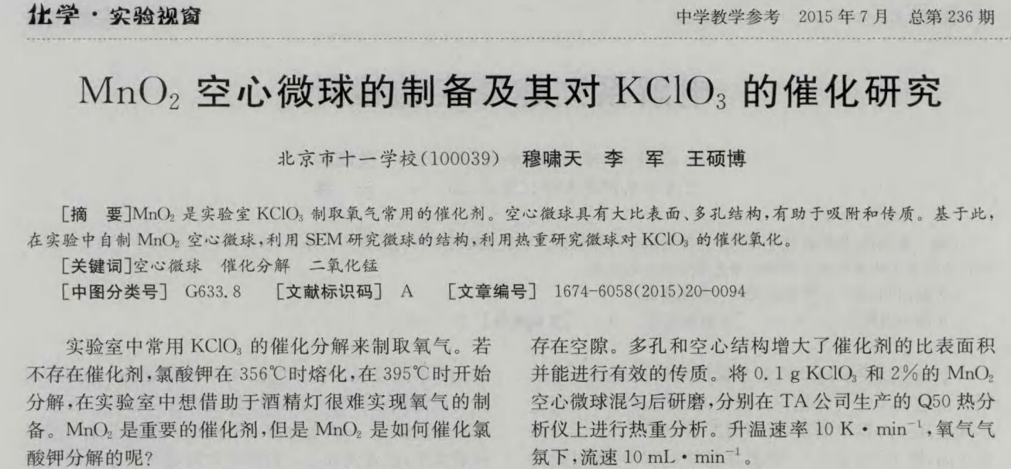
发表文章

Slide 7
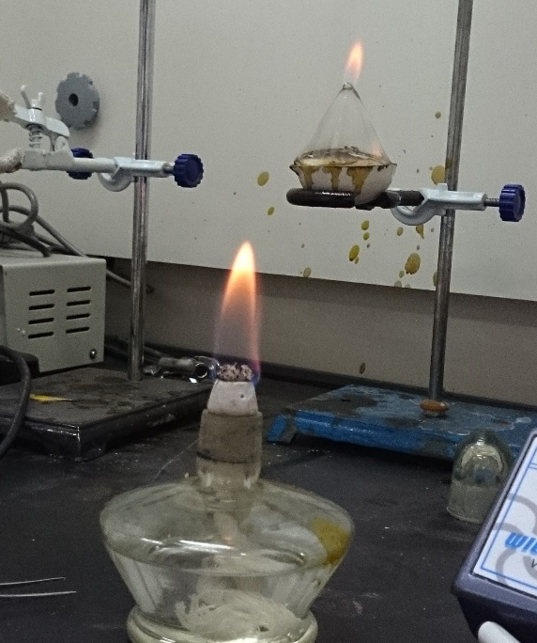
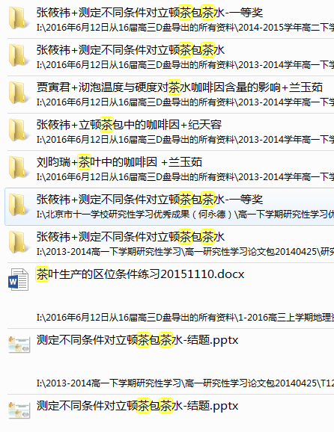
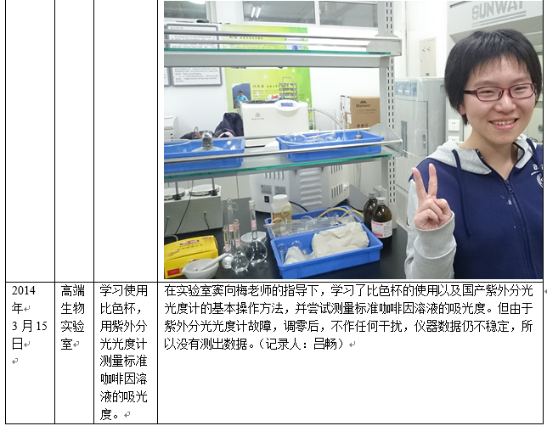
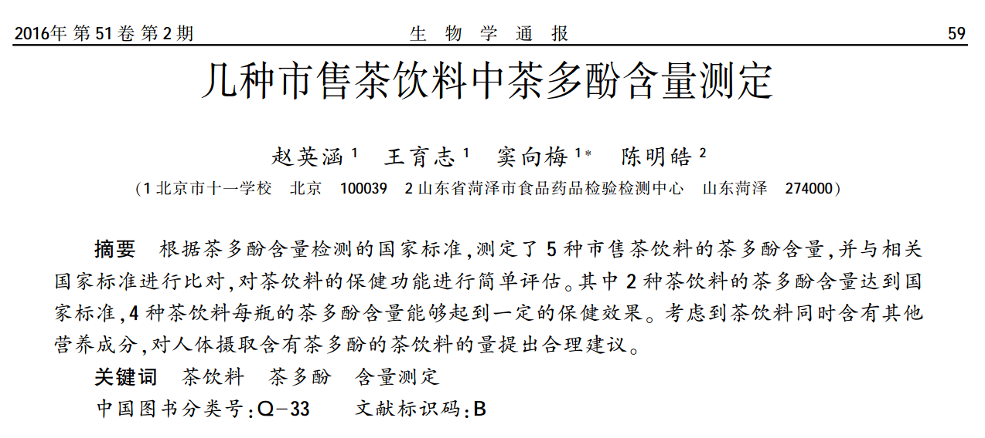
发表文章

Slide 8
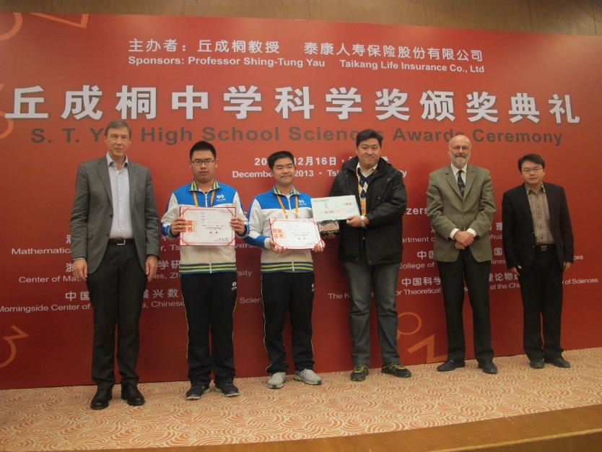

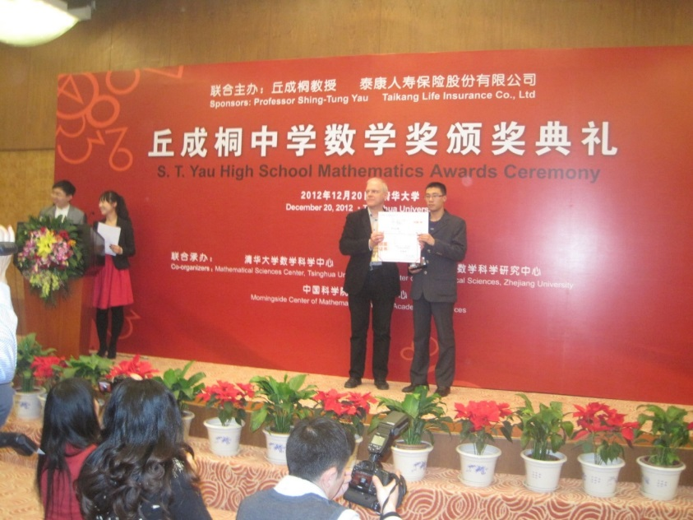
竞赛得奖
王嘉琦、蔡立德， 2013年第六届丘成桐中学生数学奖铜奖
曾文远，2011年第四届丘成桐中学生数学奖铜奖
陈博轩， 2012年第五届丘成桐中学生数学奖优胜奖
在2013年12月16日的丘成桐中学科学奖颁奖典礼上，作为特邀嘉宾的清华大学招办主任于涵表示，获得丘成桐中学科学奖中的数学奖金奖、银奖、铜奖的国内高中生，如报考清华大学自主招生“新百年拔尖计划”，将可直接面试。我校王嘉琦、蔡立德同学凭借《一类Pell方程的可解性研究》获得铜奖，并通过面试，分别获得60分和40分的自主招生降分。
《三次函数切割线的斜率关系》
《差分方程与微分方程间的关系及其解的性质的研究》

Slide 9
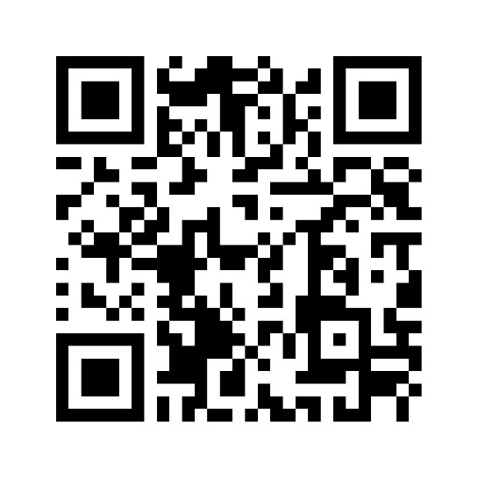
03 怎么做研究性学习？
3.1研究性学习流程
自创课题
1.确定课题（选题）
参考课题
研究性学习课题选题网址
2.组建小组
3.申报课题
无论自创课题还是选报老师提供的课题，必须选择指导老师，并且一律以小组为单位进行申报。小组长负责，其他成员无需重复申报。
4.制定计划（开题）
5.课题研究
6.撰写论文
7.课题答辩（结题）
8.上传论文

Slide 10
3.1.1选题
1. 来源于生活、课堂、社会
语、数、英、理、化、生、政、史、地、技术、艺术等
2.可行性（能研究）、科学性（值得研究）、创新性（价值追求）
把握选题的原则——小切口，忌求大求全
3、结合自己的兴趣、爱好、特长
中外电影风格比较研究
中国足球素质研究
睡眠对青少年学习的影响研究
中国青少年足球训练问题调查研究
青少年最佳睡眠时间的调查研究
中美电影道白风格比较研究

Slide 11
调查统计
汉语网络词汇成因与流行趋势调查
北京胡同文化资源开发利用现状调查及思考
手机使用现状调查
3.1.2研究方法
科学实验
阿司匹林的制备与应用探究
手工自制香皂的研究
石油C#制作横版动作游戏
理论研究
罗密欧与朱丽叶和梁祝文化差异比较
读《世说新语》研究魏晋风度
从门外看门里—京都九门的研究

Slide 12
03 怎么做研究性学习？
2021年11月7日(本周日)下午16:30前
网上申报选题
3.1研究性学习流程
自创课题
1.确定课题（选题）
参考课题
研究性学习课题选题网址
2.组建小组
2-5人一个组
人太少个人负担太大
人太多人浮于事。
2021年11月8日—2021年11月12日（下周）；
提交《课题申报表》（纸质版+电子版）
提交截止日期：2021年11月12日（下周五）
3.申报课题
4.制定计划（开题）
5.课题研究
6.撰写论文
7.课题答辩（结题）
8.上传论文
Notes:
【备注】修改选题二维码

Slide 13
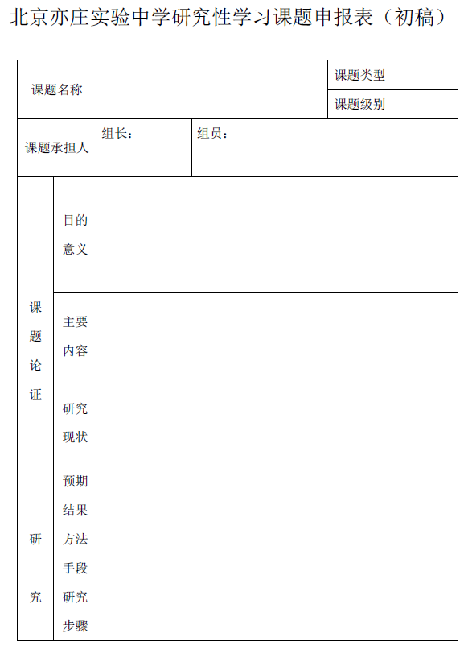
04 研究性学习过程文案填写指导
附录01—
北京亦庄实验中学研究性学习课题申报表（初稿）
填表说明：
课题类型：理论研究、实验研究、综合研究
课题级别：校级、区级、市级、国家级
目的意义：为什么要研究这个课题？研究这个课题对自己、对他人、对社会、对学术发展等有什么积极作用。
主要内容：对课题名称内涵的具体化，让人知道你要做什么。
研究现状：目前这个课题有没有人研究，研究到什么程度，取得了哪些成果，存在什么不足，还有哪些进一步研究的空间。
预期结果：对课题研究到什么程度，能发现什么规律，提出什么观点，收集什么数据，最后形成的成果是什么。
方法手段：查阅资料的文献研究、做实验的实验研究、调查统计的实地调查研究。

Slide 14
03 怎么做研究性学习？
3.1研究性学习流程
自创课题
1.确定课题（选题）
参考课题
研究性学习课题选题网址
2.组建小组
3.申报课题
课题组撰写《开题报告》，（11.15-11.19）
提交《开题报告》（纸质版+电子版）
提交截止日期：2021年11月19日（周五）
11月18日周四下午4:30到指导老师教室开题
4.制定计划（开题）
5.课题研究
6.撰写论文
7.课题答辩（结题）
8.上传论文

Slide 15
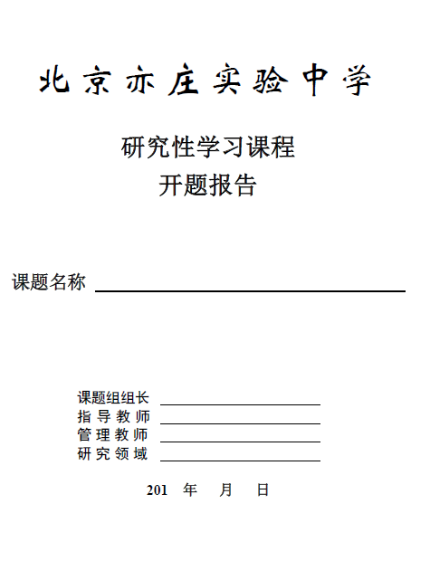
04 研究性学习过程文案填写指导
附录02—北京亦庄实验中学研究性学习开题报告
填表说明：
开题报告除签字栏之外的部分都必须用计算机输入、打印。
开题报告页面为A4大小，于左侧装订成册。学生应逐项认真填写，各栏空格不够时请自行加页。
各栏填写使用宋体，字号五号，单倍行距。
开题报告经指导教师审阅通过后，由指导教师签字，打印出纸质文档装订，归档，学校留存。
关键词限3—5个,关键词之间用“；”分隔。
学生应在选题前阅读相关领域的中外文资料，并写出不少于1000字的开题报告，引用参考文献的篇数不得少于3篇。
“参考文献”著录按照GB7714-87文参考文献著录规则执行。书写顺序为：序号·作者·论文名或著作名·杂志或会议名·卷号、期号或会议地点·出版社·页号·年。例：

Slide 16
1.期刊类
【格式】[序号]作者.篇名[J].刊名，出版年份，卷号（期号）：起止页码.
【举例】[1] 王海粟.浅议会计信息披露模式[J].财政研究，2004,21(1)：56-58.
[2] 夏鲁惠.高等学校毕业论文教学情况调研报告[J].高等理科教育，2004(1):46-52.
[3] Heider, E.R.& D.C.Oliver. The structure of color space in naming and memory of two languages [J]. Foreign Language Teaching and Research, 1999, (3): 62 – 67.
2.专著类
【格式】[序号]作者.书名[M].出版地：出版社，出版年份：起止页码.
【举例】[4] 葛家澍，林志军.现代西方财务会计理论[M].厦门：厦门大学出版社，2001：42.
3.报纸类
【格式】[序号]作者.篇名[N].报纸名，出版日期（版次）.
【举例】
[6] 李大伦.经济全球化的重要性[N]. 光明日报，1998-12-27(3).
[7] French, W. Between Silences: A Voice from China[N]. Atlantic Weekly, 1987-8-15(33).
4.论文集
【格式】[序号]作者.篇名[C].出版地：出版者，出版年份：起始页码.
【举例】[8] 伍蠡甫.西方文论选[C]. 上海：上海译文出版社，1979：12-17.
[9] Spivak,G. “Can the Subaltern Speak?”[A]. In C.Nelson & L. Grossberg(eds.). Victory in Limbo: Imigism [C]. Urbana: University of Illinois Press, 1988, pp.271-313.
[10] Almarza, G.G. Student foreign language teacher’s knowledge growth [A]. In D.Freeman and J.C.Richards (eds.). Teacher Learning in Language Teaching [C]. New
York: Cambridge University Press. 1996. pp.50-78.
5.学位论文【格式】[序号]作者.篇名[D].出版地：保存者，出版年份：起始页码.
【举例】 [11] 张筑生.微分半动力系统的不变集[D].北京：北京大学数学系数学研究所, 1983：1-7.
6.研究报告【格式】[序号]作者.篇名[R].出版地：出版者，出版年份：起始页码.
【举例】[12] 冯西桥.核反应堆压力管道与压力容器的LBB分析[R].北京：清华大学核能技术设计研究院, 1997：9-10.
7.条例【格式】[序号]颁布单位.条例名称[Z].发布日期
【举例】[15] 中华人民共和国科学技术委员会.科学技术期刊管理办法[Z].1991—06—05
8.译著【格式】[序号]原著作者. 书名[M].译者，译.出版地：出版社，出版年份：起止页码.
GB7714-87文后参考文献著录规则

Slide 17
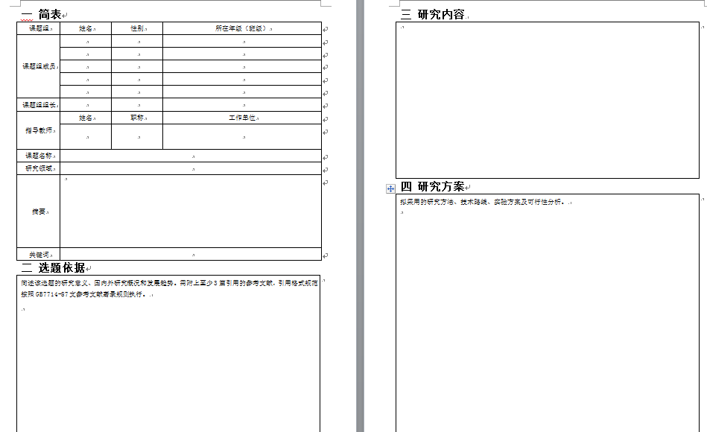
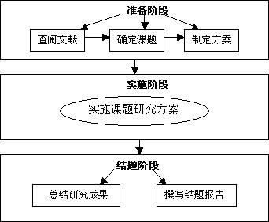
内容摘要 论文摘要是文章的内容不加诠释和评论的简短陈述。摘要是在文章全文完成之后提炼出来的，具有短、精、完整三大特点。摘要应具有独立性的自含性，即不阅读原文的全文，就能获得必要的信息，一般200到400字。
拟采用的研究方法、技术路线（技术路线一般是指研究的准备，启动，进行，再重复，取得成果的过程。 ）、实验方案及可行性分析。
简述该选题的研究意义、国内外研究概况和发展趋势。需附上至少3篇引用的参考文献，引用格式规范按照GB7714-87文参考文献著录规则执行。

Slide 18
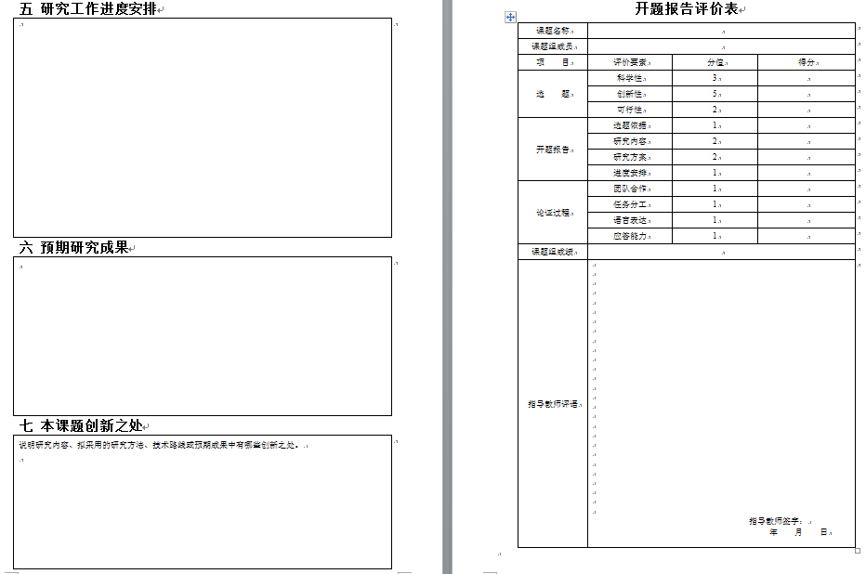
说明研究内容、拟采用的研究方法、技术路线或预期成果中有哪些创新之处。

Slide 19
03 怎么做研究性学习？
3.1研究性学习流程
自创课题
1.确定课题（选题）
参考课题
研究性学习课题选题网址
2.组建小组
3.申报课题
4.制定计划（开题）
2021年11月19日——2021年12月31日
研究过程中完成《过程记录手册》
5.课题研究
6.撰写论文
2022年1月1日—— 2022年1月7日
撰写《结题报告》、整理《过程记录手册》
7.课题答辩（结题）
8.上传论文

Slide 20
03 怎么做研究性学习？
3.1研究性学习流程
自创课题
1.确定课题（选题）
参考课题
研究性学习课题选题网址
2.组建小组
3.申报课题
4.制定计划（开题）
2022.1.10-2022.1.14（段考前一周）下午4:30到指定教室答辩
5.课题研究
6.撰写论文
答辩后的第一个周末
2022.1.21（放寒假前）
到指定教室答辩时需携带打印好的《研究性学习过程记录手册》、《结题报告》
7.课题答辩（结题）
各组员进入自己的账号分别上传到云平台
每人必须参加答辩
8.上传论文

Slide 21
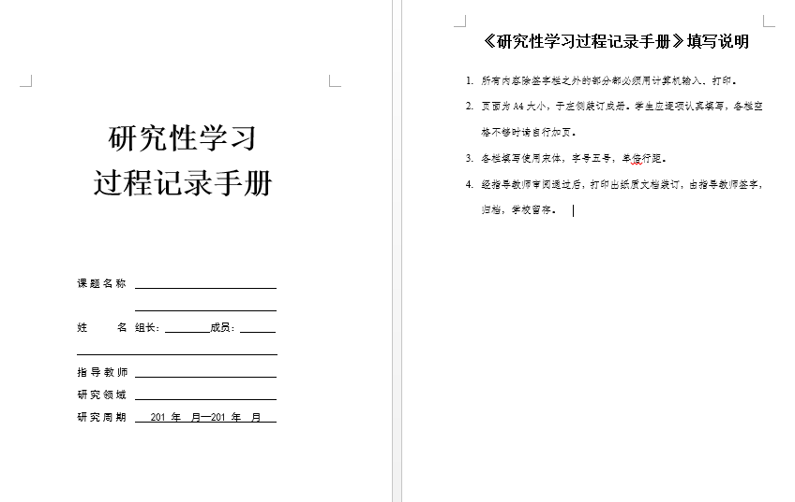
04 研究性学习过程文案填写指导
所有内容除签字栏之外的部分都必须用计算机输入、打印。
页面为A4大小，于左侧装订成册。学生应逐项认真填写，各栏空格不够时请自行加页。
各栏填写使用宋体，字号五号，单倍行距。
经指导教师审阅通过后，打印出纸质文档装订，由指导教师签字，归档，学校留存。

Slide 22
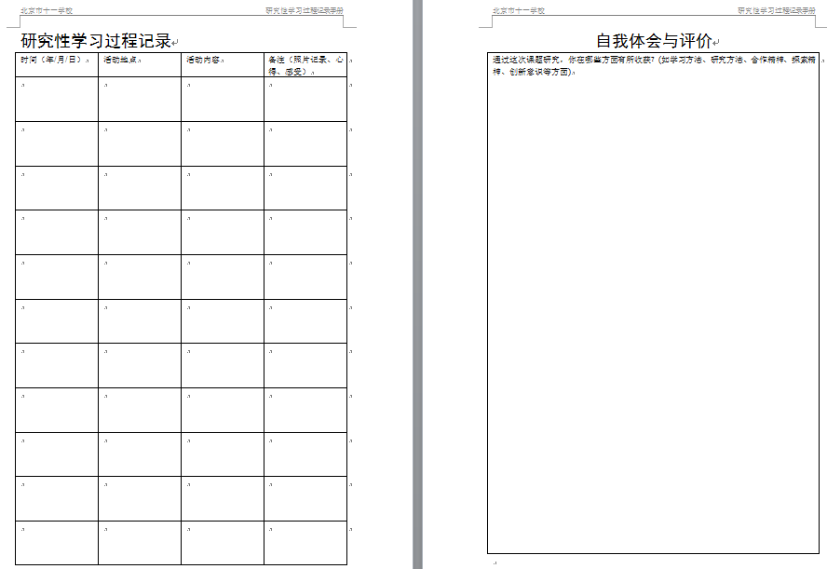
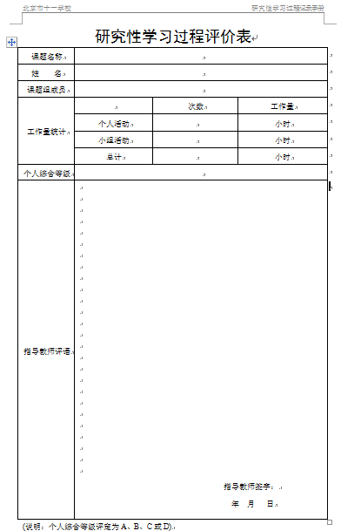
04 研究性学习过程文案填写指导
通过这次课题研究，你在哪些方面有所收获？(如学习方法、研究方法、合作精神、探索精神、创新意识等方面)文字描述
建议随时记录
做好过程性量化评价

Slide 23
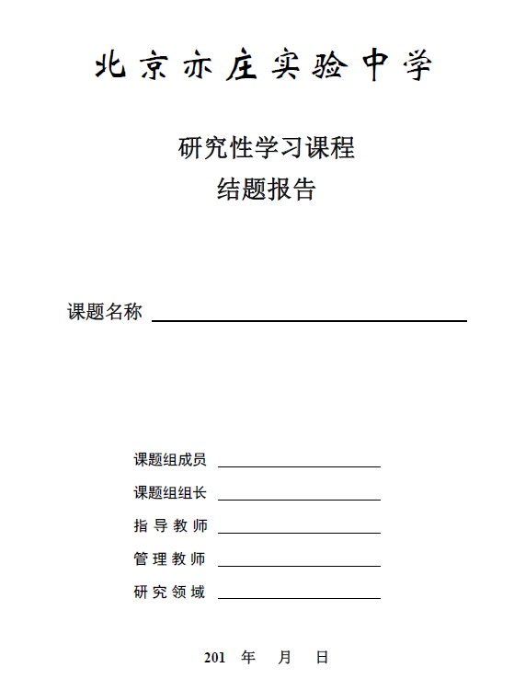
04 研究性学习过程文案填写指导
说明：
研究领域 按照学科填写，如果跨学科可以填多个学科

Slide 24
内容摘要 论文摘要是文章的内容不加诠释和评论的简短陈述。为了国际交流，还应有外文(多用英文)摘要。摘要是在文章全文完成之后提炼出来的，具有短、精、完整三大特点。摘要应具有独立性的自含性，即不阅读原文的全文，就能获得必要的信息，一般200到400字。
关键词 关键词是从论文的题名、摘要和正文中选取出来的，是对表述论文的中心内容有实质意义的词汇。关键词是用作计算机系统标引论文内容特征的词语，便于信息系统汇集，以供读者检索。 每篇论文一般选取3-8个词汇作为关键词，另起一行，排在“内容摘要”的左下方。
正文 论文的主体部分，需要有条理的论述，必要时附上数据、图表、照片等。表、图都要按照各自顺序统一标注编号。表序号放在表上，图序号放在图下。正文部分3000字左右为宜。引用的参考文献部分需通过[序号]标注，然后在“参考文献”中按照格式说明。
参考文献
附录

Slide 25
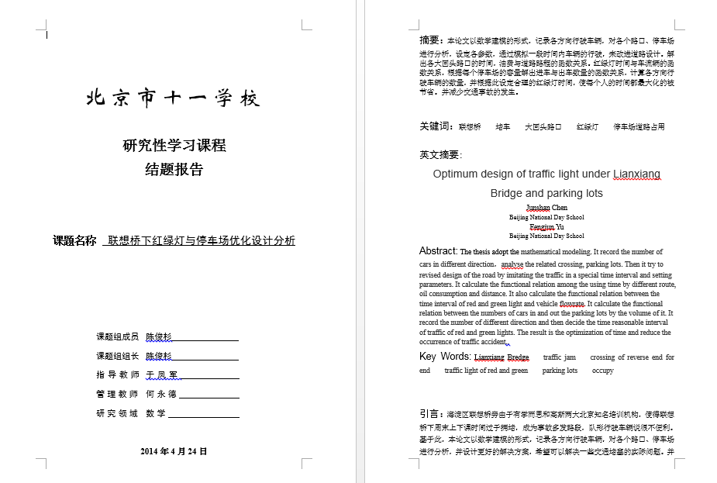
实例：

Slide 26
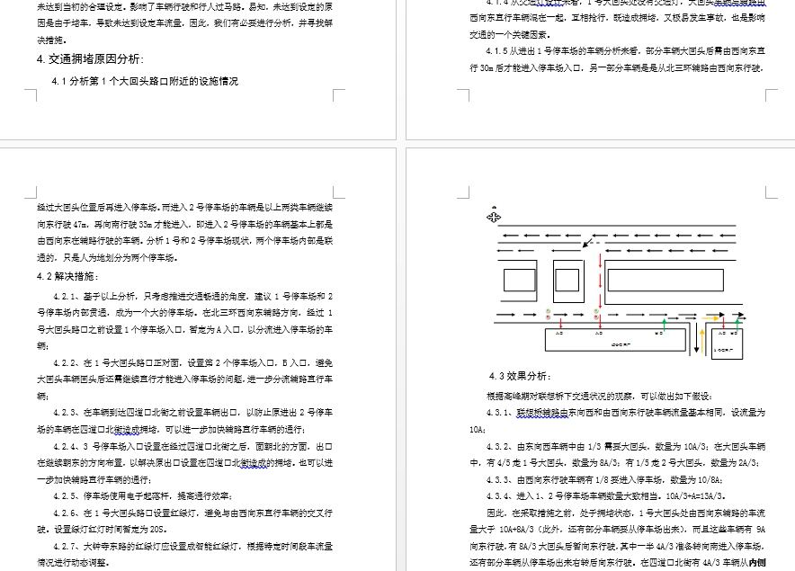
格式规范

Slide 27
研究性学习结题答辩
附录05 研究性学习评分表
组长姓名 | 课题名称 | 课题选题新颖、有一定实用价值，按时向指导教师提交申报表。10分 | 过程记录详实，分工明确。10分 | 课题研究方法合理，有创造性设计。30分 | 课题资料丰富、齐全，研究和分析数据充分，有说服力。20分 | 论文写作规范，结构合理，资料后附正规的参考文献。10分 | 成果介绍及回答评委问题符合逻辑、思维清晰，语言流畅。10分 | 总分100分
备齐纸版开题报告、过程记录、结题报告（或作品），ppt讲稿。到指定的地方进行10分钟答辩。评出优秀论文，推荐展出或发表。

Slide 28
05 时间节点
内容 | 时间
1、网上申报课题 | 2021年11月7日(本周日)下午16:30前
2、组建研究团队、制定计划、填写课题申报表 （以小组为单位上交纸版申请表给指导教师） | 2021年11月8日—2021年11月12日（下周）； 课题申报表（纸质版+电子版）提交截止日期：2021年11月12日（下周五）
3、上交开题报告 （上交纸版及电子版，通过后指导教师签字） | 2021年11月15日-2021年11月19日 开题报告（纸质版+电子版）提交截止日期：2021年11月19日
4、实施研究 | 2021年11月19日——2021年12月31日
5、上交结题报告、过程记录手册 （上交纸版及电子版，通过后指导教师签字） | 2022年1月1日-2022年1月7日(段考前两周)
6、论文答辩 （备齐指导教师签字的纸版开题报告、过程记录、结题报告，以及结题报告的ppt讲稿，交给李淑花老师留底） | 2022.1.10-2022.1.14(段考前一周)某天下午16:30—17:30，到指定教室答辩时间为10分钟【每人必须参加答辩】 提交截止日期：2022.1.21（放寒假前）
7、云平台上传论文 | 2022年1月21日（放寒假前）

Slide 29
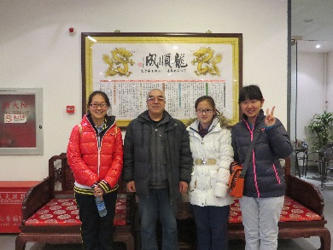
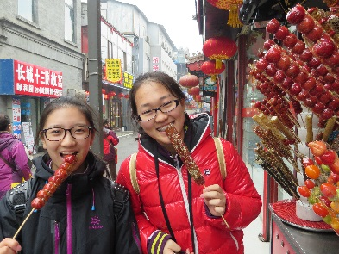
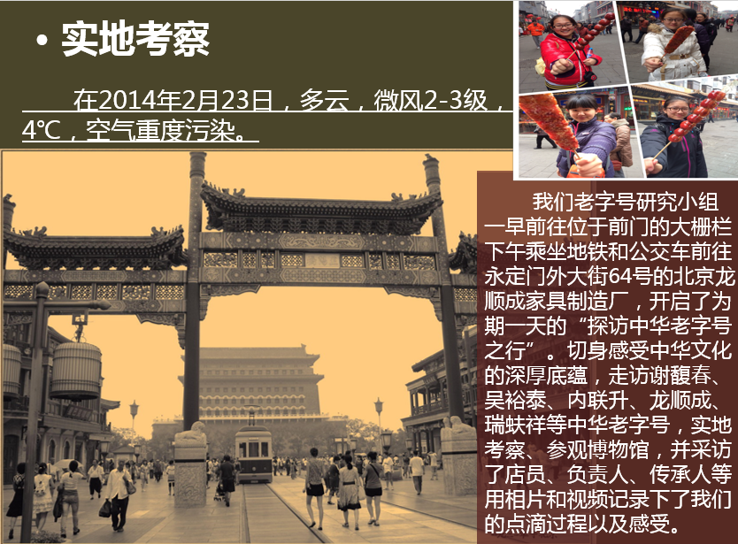
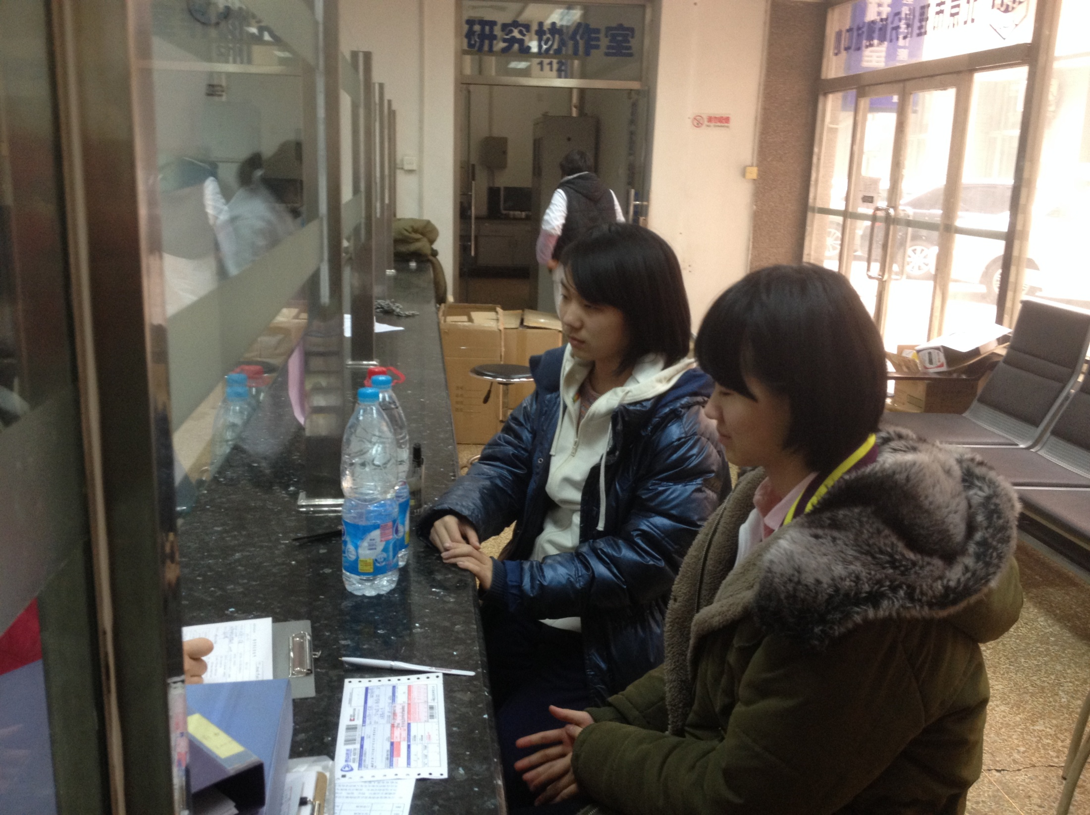

06 温馨提示
1、记录研究过程
2、论文格式要规范（开题、结题报告）
3、不要一人忙，众人闲，养出懒汉
4、杜绝网上大段copy，否则不合格
5、每位同学们保存好电子版文件，会有很多地方需要

Slide 30


祝福大家 研究性学习顺利，成果丰硕！
2021级高一年级研究性学习项目组
2021年11月4日

